Slide 1
Отчет
«Об итогах социально-экономического развития Севастьяновского сельского поселения за 2024 год
и о задачах на 2025 год»

Slide 2
Численность населения на 01.01.2025

Slide 3
СЕВАСТЬЯНОВО

Slide 4
СТЕПАНЯНСКОЕ

Slide 5
ЗАВЕТНОЕ

Slide 6
ГРАНИТНОЕ

Slide 7
ЯРОВОЕ

Slide 8
ШУШИНО

Slide 9
ПРОТОЧНОЕ

Slide 10
БЕРЕЗОВО

Slide 11
БОГАТЫРИ

Slide 12
Добровольная пожарная команда

Slide 13
Воинский учет
Состоит 141 гражданин
мобилизованных и ушедших добровольно в зону СВО 14 человек
1 героически погиб

Slide 14
Бюджет
2023
Доходы, млн.руб. | Собственные доходы, млн.руб. | Безвозмездные поступления, млн.руб. | Расходы, млн.руб.
32,1 | 18,5 | 13,6 | 30,8
2024
Доходы, млн.руб. | Собственные доходы, млн.руб. | Безвозмездные поступления, млн.руб. | Расходы, млн.руб.
24,7 | 10,9 | 13,8 | 25,2

Slide 15
ИСПОЛНЕНИЕ ДОХОДНОЙ ЧАСТИ БЮДЖЕТА
Доходы бюджета всего – 24 692,2 тыс. рублей
Налоговые и неналоговые доходы
10 882,6тыс.руб.
Безвозмездные поступления
13 809,6
тыс.руб.
Дотация 3 765,7
тыс.руб.
Налоговые доходы
6 481,7 тыс.руб.
Неналоговые доходы
4 400,9
тыс.руб.
Субсидии 3 657,4
тыс.руб.
Субвенции 186,5 тыс.руб.
Иные межбюджетные трансферты 6 200,0
тыс.руб.

Slide 16
ФАКТИЧЕСКОЕ ИСПОЛНЕНИЕ БЮДЖЕТА ЗА 2024 ГОД
Доходы
24 692,2 тыс. рублей
Расходы
25 232,3 тыс. рублей
Дефицит 540,1 тыс. рублей

Slide 17
Участие в программах
Реализация мероприятий муниципальной программы по 147-оз «Развитие части территории Севастьяновского сельского поселения Приозерского муниципального района Ленинградской области за 2024 год»:
Ремонт уличного освещения
в поселке Березово

Slide 18
Ремонт уличного освещения в поселке Березово

Slide 19
Ремонт уличного освещения в поселке Березово

Slide 20
Ремонт уличного освещения в поселке Березово

Slide 21
Участие в программах
Реализация мероприятий муниципальной программы по 03-оз: «Развитие территории административного центра Севастьяновского сельского поселения Приозерского муниципального района Ленинградской области за 2024 год»:
Обустройство места отдыха на
озере Невское,
- Установка уличного освещения на детской площадке п. Севастьяново

Slide 22
Обустройство места отдыха на озере Невское

Slide 23
Обустройство места отдыха на озере Невское

Slide 24
Установка уличного освещения на детской площадке п. Севастьяново

Slide 25
Участие в программах
Исполнение субсидии за счет средств Комитета по обращению с отходами Ленинградской области:
Контейнерная площадка на 1контейнер
поселок Севастьяново, ул. Шоссейная
Контейнерная площадка на 2 контейнера
поселок Гранитное

Slide 26
Контейнерная площадка на 1контейнер поселок Севастьяново, ул. Шоссейная

Slide 27
Контейнерная площадка на 2 контейнера поселок Гранитное

Slide 28
Землепользование и имущество
Предоставлено 12 земельных участков по 105-оз, из которых 11 земельных участков получили участники СВО и ветераны боевых действий.
Оформлено право муниципальной собственности на 4 бесхозяйных объекта недвижимости.
Проведено 3 осмотра объектов недвижимости.
Присвоено и внесено 157 адресов объектам недвижимости.
Выдано разрешений на производство земляных работ – 2, на снос зеленых насаждений – 13, на осуществление авиационных работ - 1.
Публичные слушания по предоставлению разрешения на условно разрешенный вид использования земельных участков – 6.
Проводятся заключительные работы по внесению изменений в Генеральный план поселения.

Slide 29
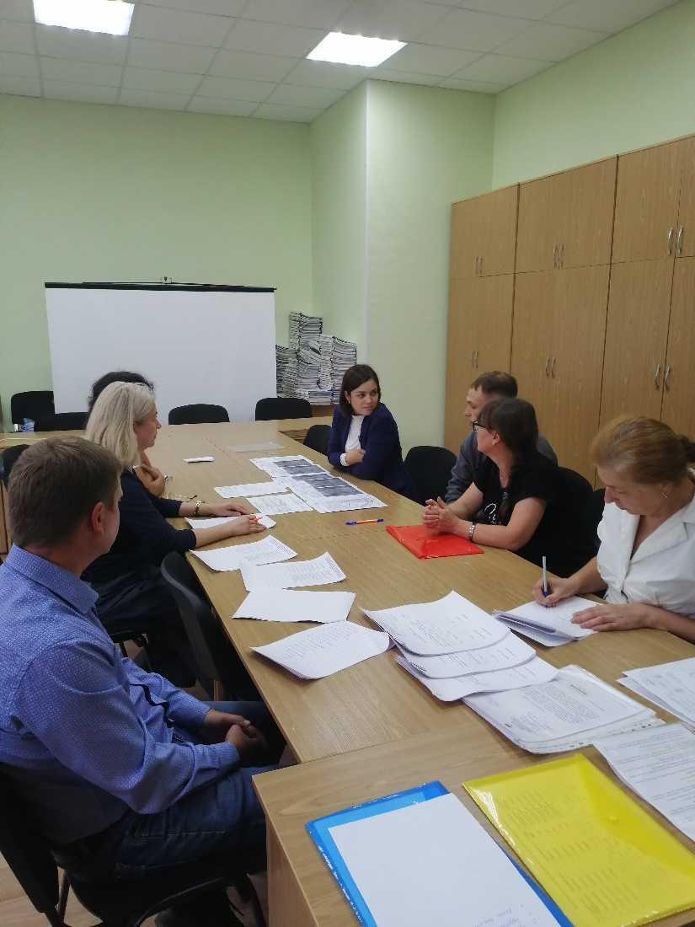
Землепользование и имущество

Slide 30
Ремонт дренажных труб

Slide 31
Баня п. Севастьяново
Арендатор – ИП Литвинова
- Произведен ремонт топки, замена камней.

Slide 32
Ремонт общественного колодца, детских площадок

Slide 33
Мероприятия, проводимые с участием настоятеля Церкви св.вмч. Георгия Победоносца

Slide 34
Ремонт потолка ДК

Slide 35
Новогоднее украшение территории
Зима 2024
Новый год

Slide 36
Культура
Спорт

Slide 37
Культура
За 2024 год проведено культурно-массовых мероприятий 285: их посетили 7051.
Всего 20 культурно-досуговых формирований
Культурно- досуговые формирования посещают 231 человек.

Slide 38
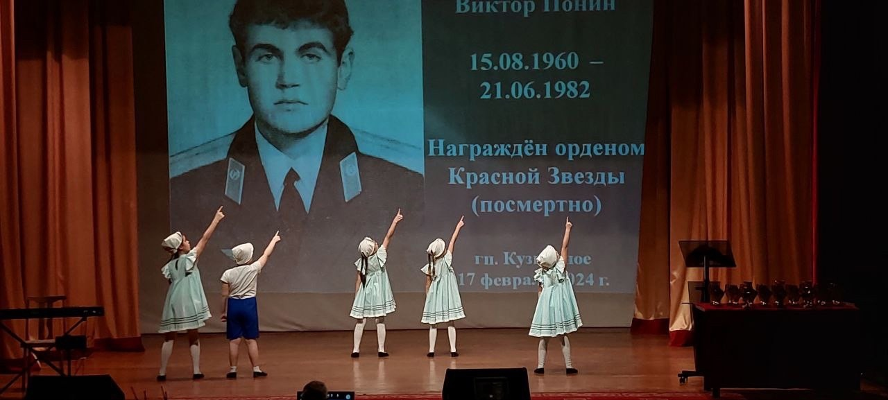
. Участие в профессиональных конкурсах, победы и достижения

Slide 39
Созвездие талантов

Slide 40
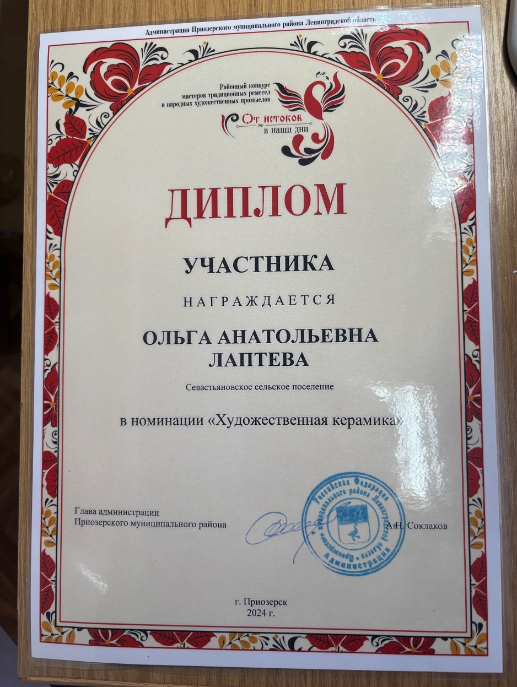
Участие в конкурсах

Slide 41
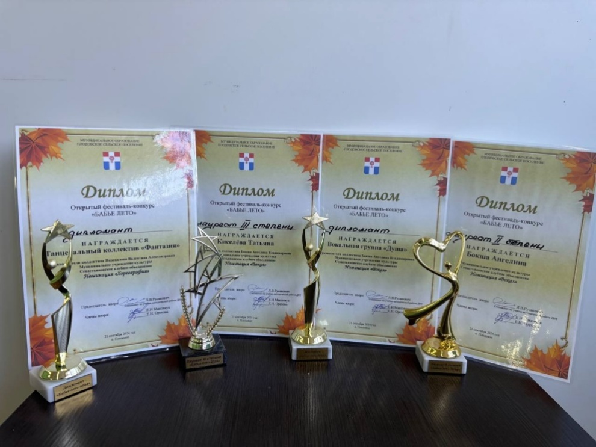
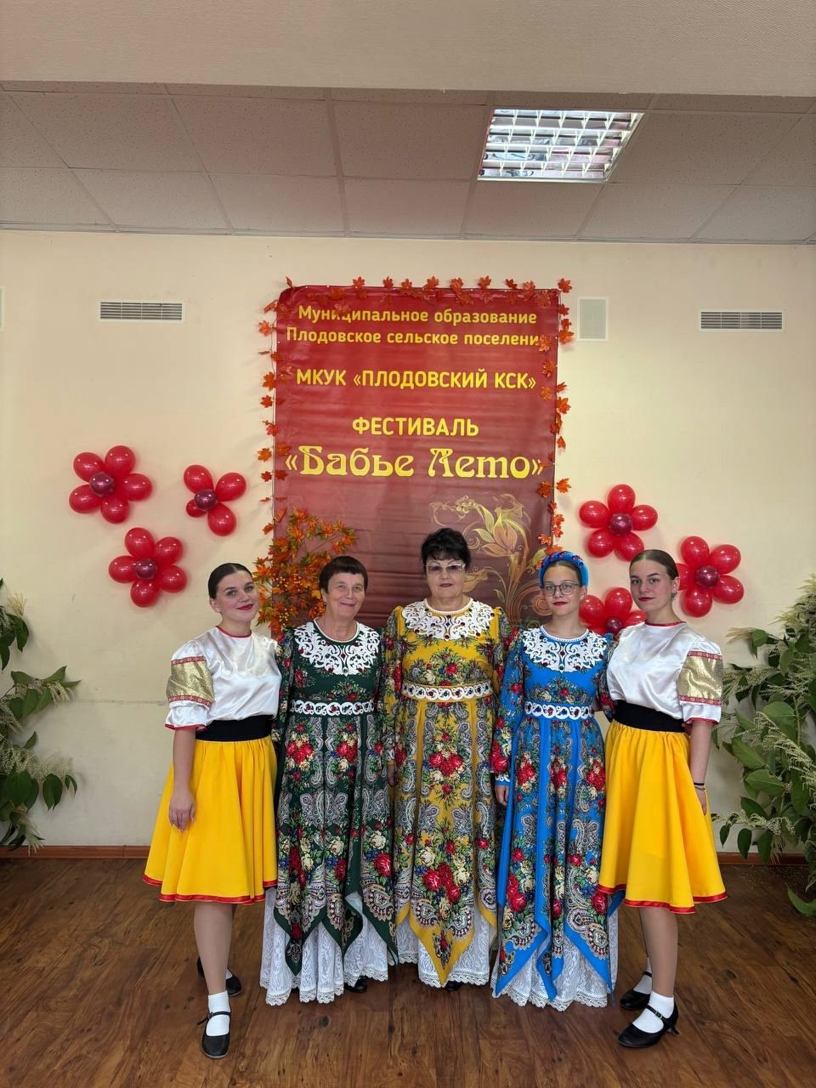
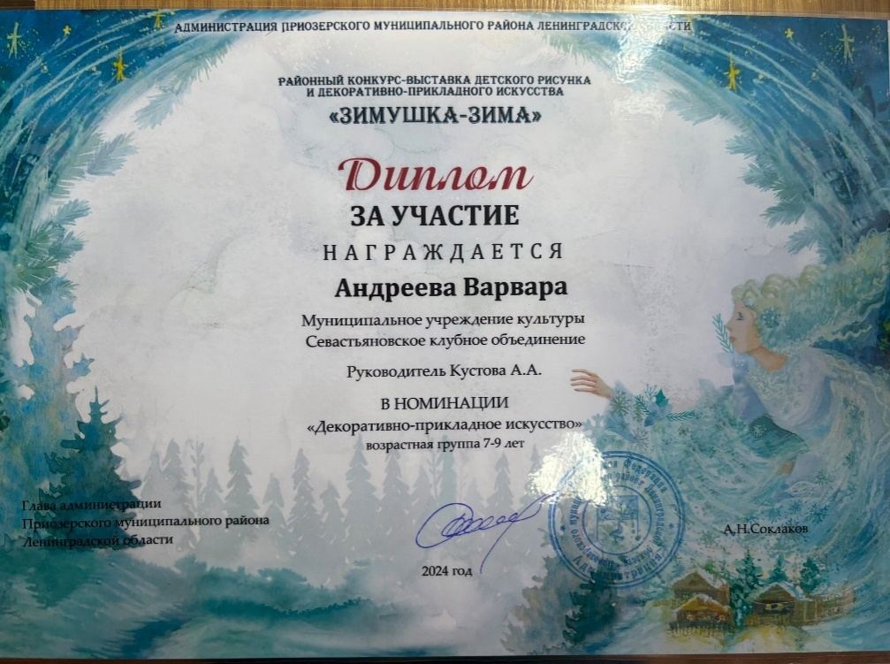

Slide 42
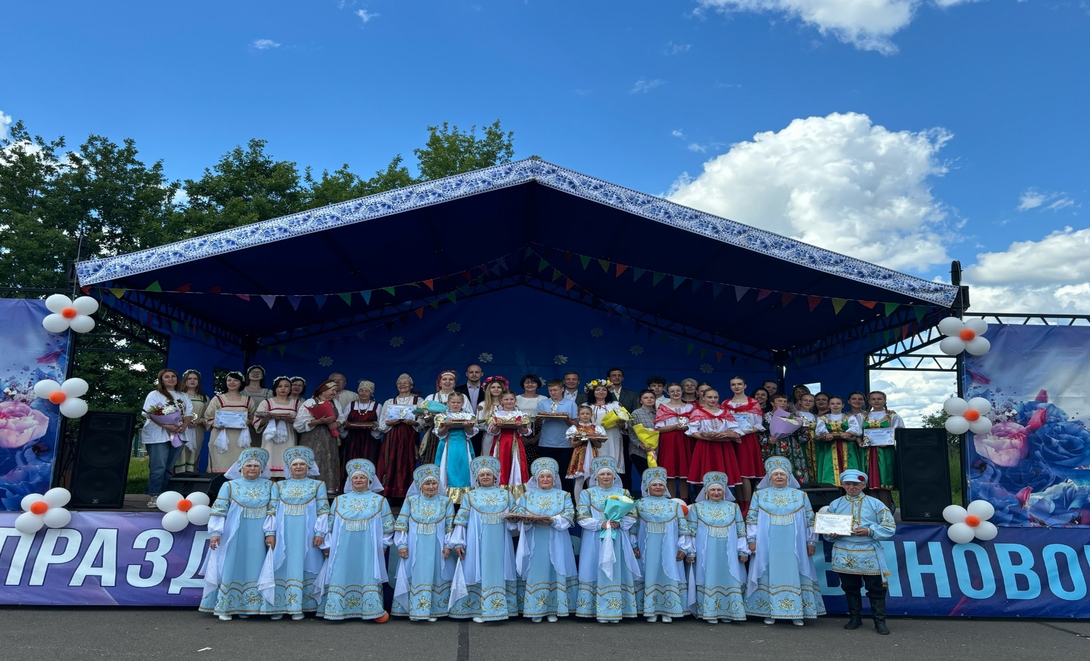
Фольклорный фестиваль «Русь-душа моя»

Slide 43
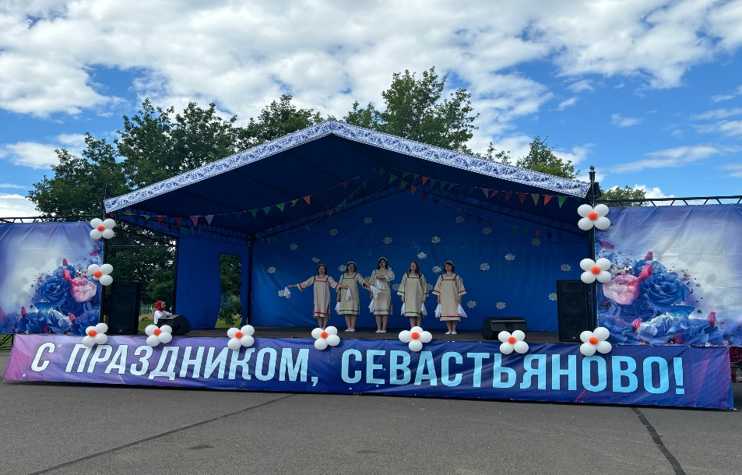
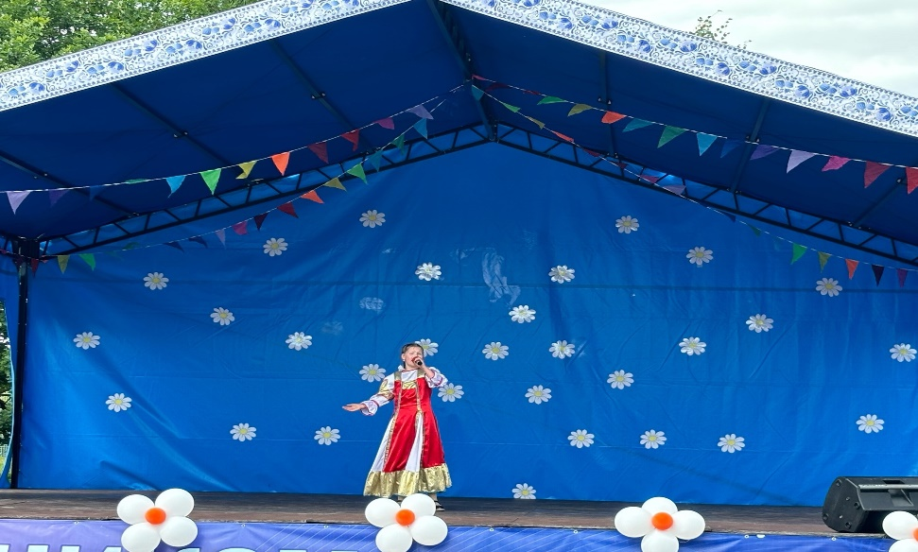
Фольклорный фестиваль «Русь-душа моя»

Slide 44
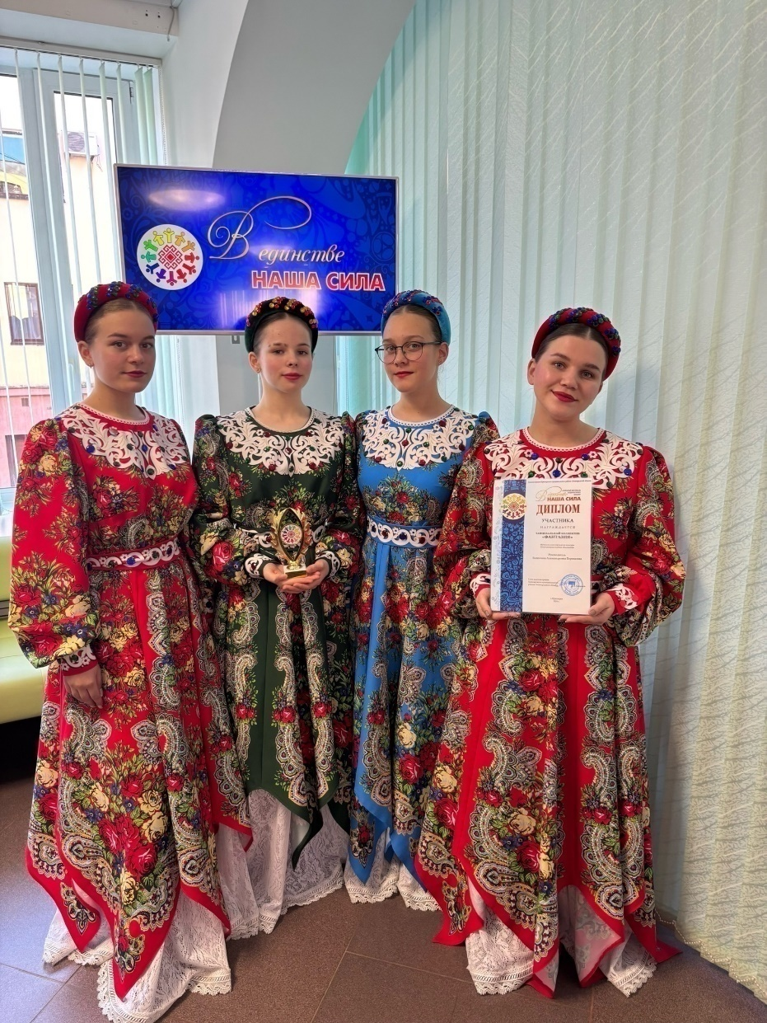
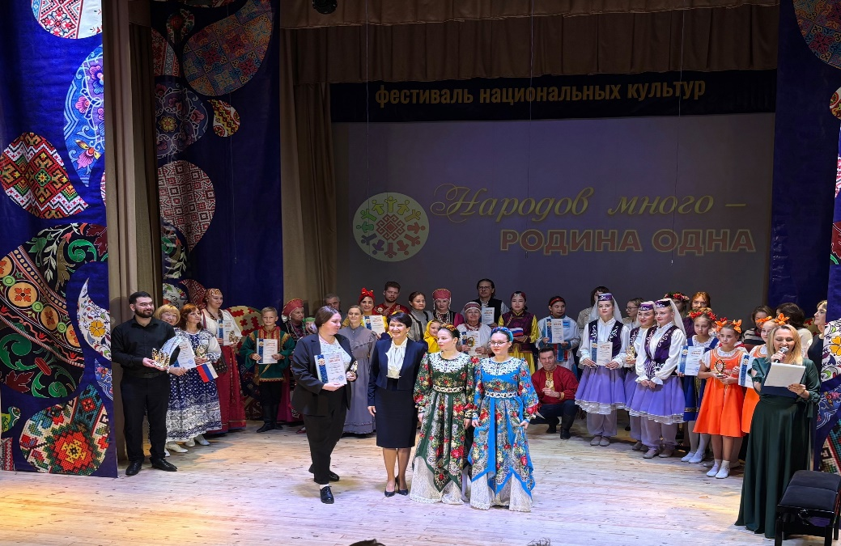
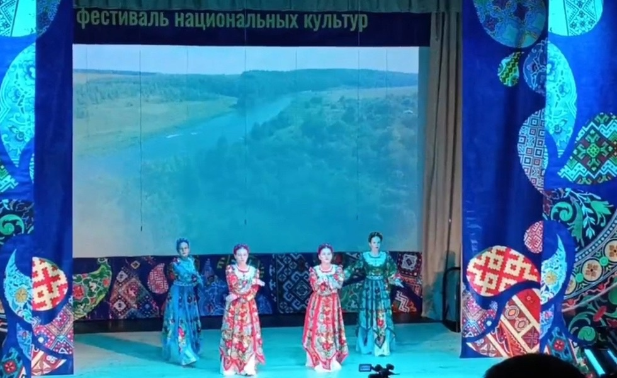
В единстве наша сила г.Приозерск.

Slide 45
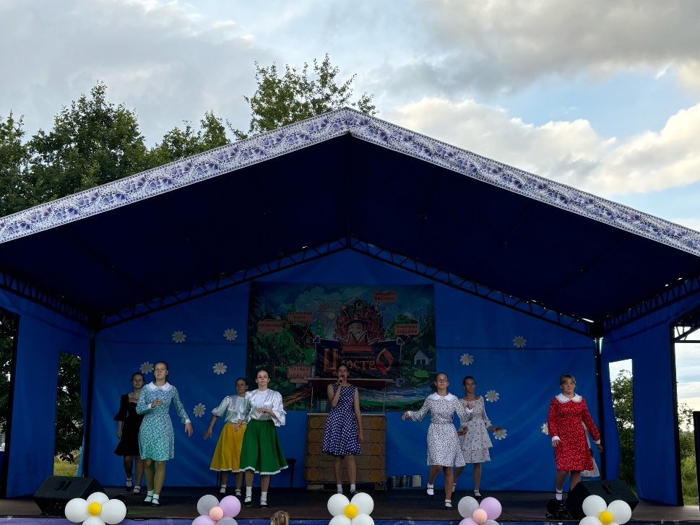
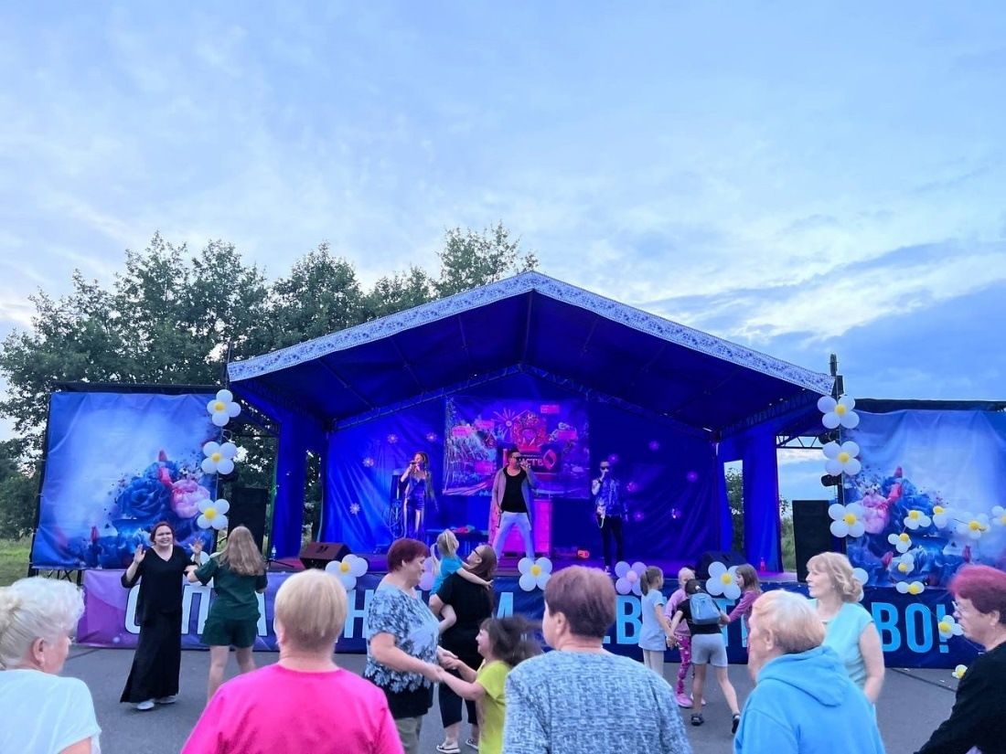
День поселка

Slide 46
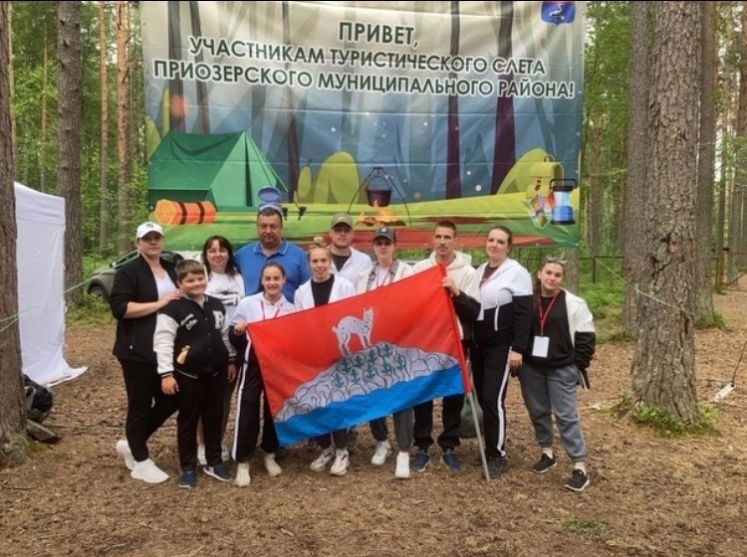
Спорт

Slide 47
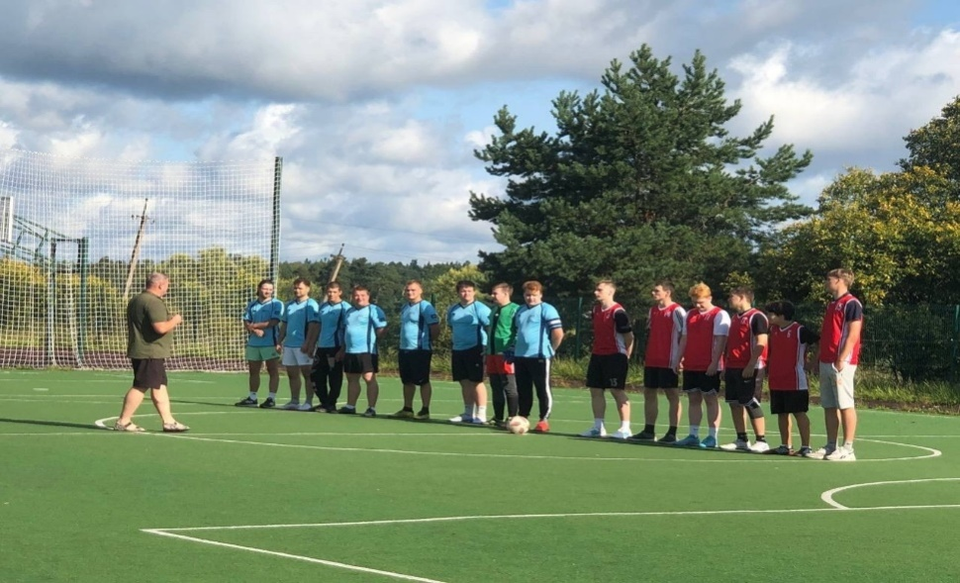
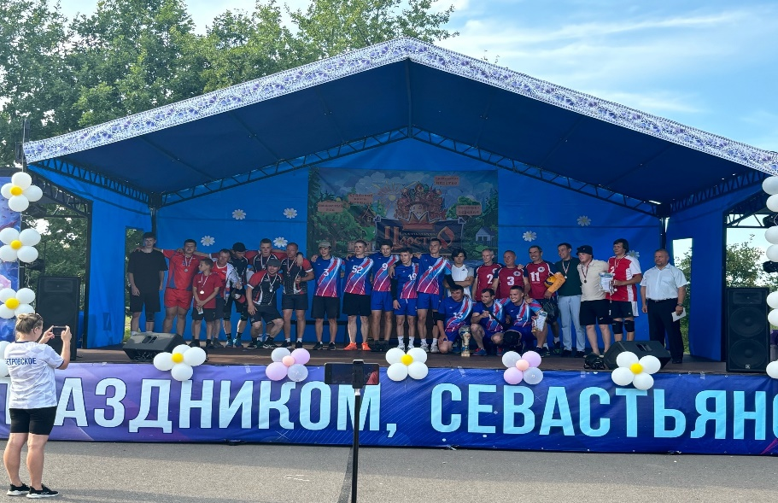
Спортивные мероприятия

Slide 48
Зарница

Slide 49
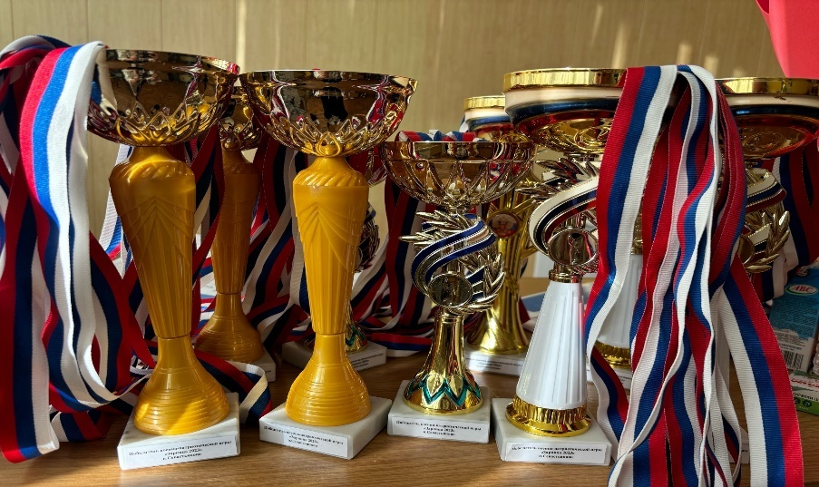
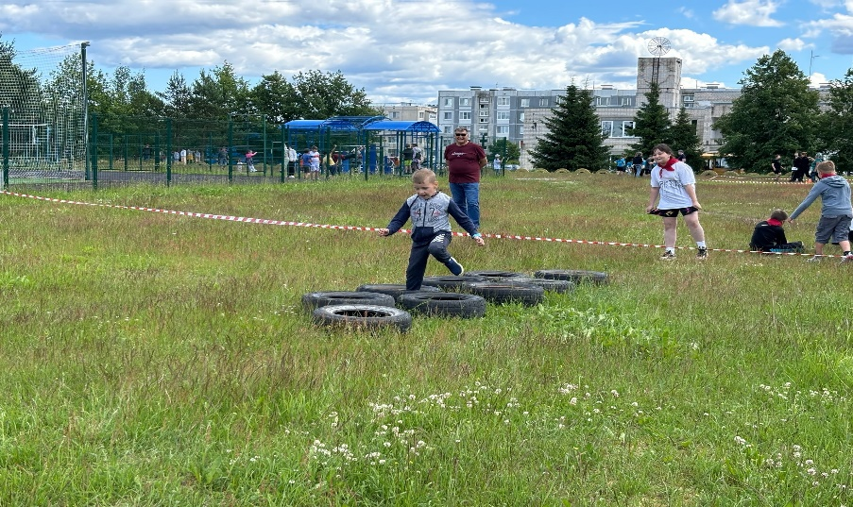
Зарница

Slide 50
Велокросс

Slide 51
Туристический слет

Slide 52
Спортивные команды

Slide 53
Библиотека
Число пользователей библиотекой составляет 310 человек, это 44% от общего числа жителей,(113 из них-дети)
Фонд библиотеки – 13633 экземпляров печатных изданий
В 2024 г. поступило 201 книги и журналов. Подписка на периодические издания составила 18 названий
На комплектование библиотечного фонда было выделено 40 000 рублей.

Slide 54
Библиотека

Slide 55
Образование
Начальное и общее образование- 44чел
Дошкольное образование – 22чел
Степанянская основная общеобразовательная школа

Slide 56
Здравоохранение

Slide 57
Мероприятия, проводимые с участием настоятеля Церкви св.вмч. Георгия Победоносца

Slide 58
ВЫБОРЫ
Выборы президента Российской Федерации
529 – число избирателей, включенных в списки избирателей;
445 – число проголосовавших избирателей;
84,12 % - явка избирателей
Выборы депутатов Совета депутатов Севастьяновского сельского поселения
525 – число избирателей, включенных в списки избирателей;
244 – число проголосовавших избирателей;
46,48 % - явка избирателей
14 сентября 2025 года – единый день голосования по выборам губернатора Ленинградской области

Slide 59
СПАСИБО ЗА ВНИМАНИЕ

